Slide 1
2024-3-18

Slide 2
Terahertz scale microbunching instability driven by high resistivity nonevaporable getter coating resistive-wall impedance Weiwei Li, Tianlong He, and Zhenghe Bai
NEG镀膜会导致高频的电阻壁阻抗，这种阻抗有类似谐振子的峰出现在THz波段。
这种阻抗会导致THz尺度的微聚束不稳定性，大幅降低微波不稳定性阈值。
针对阻抗窄带的峰的特点，讨论了模拟参数的设置
给出了缓解不稳定性的方法

Slide 3
给出了NEG参数，使用IW2D计算了阻抗：
3种电阻率1e-5,5e-6,1e-6 ohm·m
2种厚度0.5,1μm
相同厚度下，电阻率越低，阻抗实部和虚部的峰越平缓
相同电阻率，厚度越小，阻抗实部和虚部的峰所在的频率越高
介绍了模拟参数的设置
高斯短束团束长需要足够小，以体现阻抗在THz波段的峰的影响，过长的短束团会滤掉这种峰

Slide 4
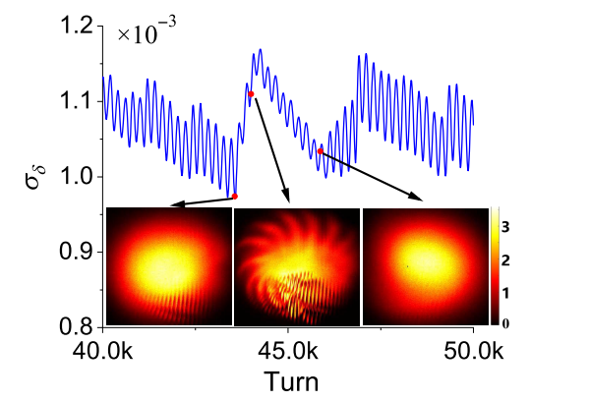
测试了收敛性，确定bin size和宏粒子数N_p
对比STABLE和PELEGANT，两者在1e-5 ohm·m,1 μm的阻抗的粒子中结果吻合较好，因为STABLE速度更快，之后的例子只使用了STABLE计算
bin size需要足够小，N_p足够大，以体现出短束团尾场势的细微结构。
微聚束
在1e-5 ohm·m,1 μm例子中观察到微聚束出现在阻抗峰附近：0.58THz
阻抗参数的影响
相同厚度，低电阻率有助于提高不稳定性阈值
厚度小，可以使峰向高频移动，有助于缓解MBI？
1e-6 ohm·m,1 μm(宽带)不会出现微聚束不稳定性

Slide 5
HHC的影响
HHC束长拉伸有助于缓解这种阻抗的微波不稳定性
总结
给出了NEG镀膜的阻抗，通过模拟得到了这种阻抗对微波不稳定性的影响（MBI）
论述了具有尖峰的阻抗的模拟参数设置
在不稳定性上没有新的东西

